Slide 1
各品种限仓规则

Slide 2
经纪会员\非经纪会员\投机者 区别
经纪会员就是可以代理客户在期货公司买卖期货合约的会员，非经纪会员就不可以；
投机者(客户)具体的来说就是一般的小散户，他们不做套期保值，以获取投机利润为目的；
持仓限制，就是一位交易者所能持有期货合约的最大数量是有限的，不能无限制的开仓买卖

Slide 3
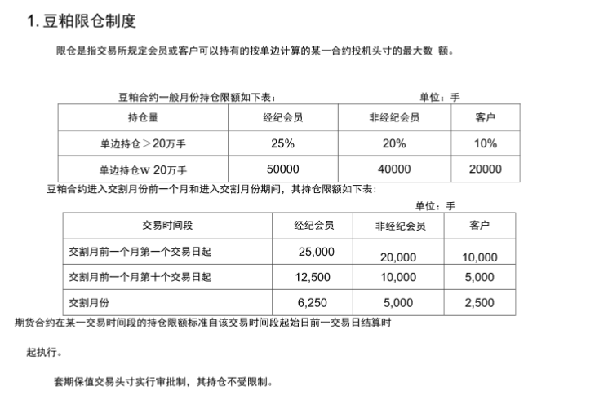
豆粕

